Slide 1
KEPEZ MESLEKİ VE TEKNİK ANADOLU LİSESİ
REHBERLİK SERVİSİ
VERİMLİ DERS ÇALIŞMA SEMİNERİ

Slide 2
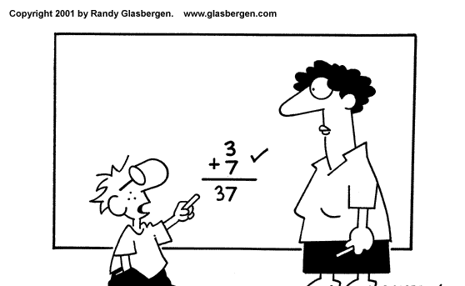
Ana, baba ve öğretmenlerin öğrenciden genel beklentisi, onların “Derslerine çok çalışıp, başarılı olmaları" yönündedir.
Beklenti böyle olunca başarısızlığın nedeni, "yeterince çalışmamak" olarak görülmekte ve sizlerin sürekli daha çok çalışması istenmektedir.

Slide 3
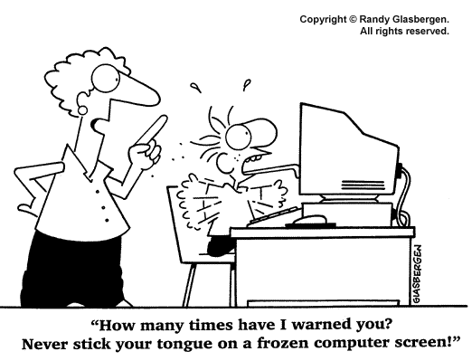
Oysa
gerekli olan
"Bilinçsizce
çok çalışmak"
değil
Verimli ders çalışma yollarını iyi bilerek ve bunlardan gereğince yararlanarak etkili çalışmaktır.

Slide 4
BAŞARISIZ ÖĞRENCİ YOKTUR.
DOĞRU ÇALIŞMA YÖNTEMİNİ BİLMEYEN ÖĞRENCİ VARDIR.
ÖĞRENMEDE BAŞARIYI ETKİLEYEN EN ÖNEMLİ FAKTÖRLER
Öğrenmeye karşı istekli ve kararlı olmak,
Yeteneklerinize uygun bir çalışma sistemi geliştirmek, ders çalışma alışkanlığı kazanmaktır.
Her bireyin kişilik yapısı ve algılama özellikleri birbirinden farklı olduğundan geliştirilecek bu sistematik bireyin kendi şartlarına uygun olmalıdır.

Slide 5
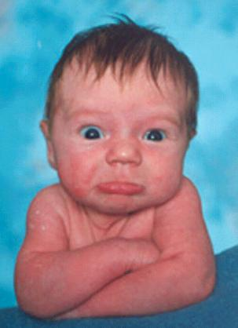
  Neden ders çalışmamız gerekli?
  BAŞARMA DUYGUSUNU YAŞAMAK
  Verimli Ders Çalışan Öğrenci başardığını gördükçe daha çok mutlu olur ve bu duyguyu tekrar tekrar yaşamak ister.

Slide 6

Neden ders çalışamıyoruz ?
CEVAP: Ders çalışmaya başlamak için isteğimizin gelmesini bekler, çalışacağımız dersi sevmek
gerektiğine inanırız. Bununla ilgili olarak da;
• “Çalışmam gerektiğini biliyorum ama çalışamıyorum”
• “Ders çalışmak içimden gelmiyor”
• “Bilmiyorum neden ama bir türlü dersin başına oturamıyorum....” vb. yakınmaları dile getirip bütün yıl boyunca ders çalışmaya başlayabilmek için içimizden ders çalışma isteğimizin gelmesini bekleriz.
Oysa ders çalışma davranışı isteğimize değil karar vermeye bağlıdır.

Slide 7
ZİHNİN DAĞILMASINA YOL AÇAN
İÇ SEBEPLER
Hayal Kurmak...
Endişeler...

Slide 8
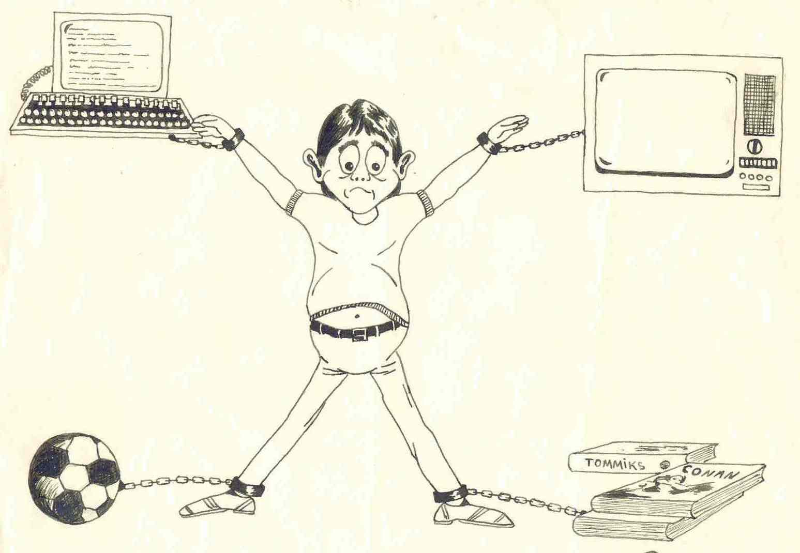

Slide 9
ZİHNİN DAĞILMASINA YOL AÇAN
DIŞ SEBEPLER
T E L E F O N
MÜZİK DİNLEMEK
YATARAK ÇALIŞMAK
ÇALIŞMA ORTAMI
BİLGİSAYAR
T EL E V İ Z Y O N

Slide 10
TELEFON
(Cep Telefonu)
Ders çalışırken açık olan, titreşimi çalan, mesaj gelen cep telefonuna kim olsa merak ederek bakmak isteyecektir.
Telefona yönelik alacağımız tedbirler programlı ders çalışmamızda önemli yer tutmaktadır.
Ödev sormak ya da acil durumlar için telefon kullanımında dahi görüşme kısa tutulmalı ve ya boş zamanlarda telefon kullanılmalıdır.

Slide 11
MÜZİK DİNLEME
Araştırmalar;
Beynin birden fazla uyarıcıya açık olabileceğini ancak
dikkatin beyin tarafından bir noktaya odaklanabileceğini göstermektedir.
Müzik ile kulak sisteminin beyni meşgul etmesi ve aynı anda ders çalışma ile beynin okuma, anlama ve yorumlayarak depolamayı bir arada gerçekleştirmesi öğrenme sürecinde zorlanmaya sebep olmaktadır.

Slide 12
TELEVİZYON
Hem ders çalışıp hem de televizyon seyretmek mümkün değildir.
Televizyonda seyrettiğimiz olaylar hazır yaşantılar olduğu için beyni tembelleştirmektedir.
Bir amacı olan genç bir beyin için olmaması gereken bir olumsuzluktur.
Mutlaka izlememiz gereken bir program var ise de bunu günlük program içerisine uygun bir zamana koyarak değerlendirmemiz gerekir.

Slide 13
BİLGİSAYAR
Bilgisayar faydalı olmasına karşılık, dersten en çok alıkoyan
ve en çok yoran şeydir.
Bu nedenle hafta içi bilgisayarın başında
oldukça az zaman geçirmeli, hafta sonlarında, düzenli çalışmaya
karşılık serbest bırakılmalıdır. Ödev yapmak için yararlanılacaksa,
yapılanlar anne ve/veya babayla sık sık paylaşılmalıdır.

Slide 14
YATARAK DERS ÇALIŞMA
“UYUDUĞUNUZ YERDE DERS ÇALIŞMAYIN”
Yatak odası bir insanın rahatladığı ve uyuyarak ruhunu ve bedenini dinlendirdiği kişiye özel bir yerdir. İç dünyamızı yansıtır.
Yatarak ders çalışma esnasında bedensel gevşeme ile beyin algılama ve yorumlama, dikkati toplama süreçlerinde azalmalar meydana gelir.
Böyle bir ortamda öğrenmenin ilk şartı olan “UYANIK OLMA HALİ” bozulmuş olur.
En uygun durum çok yumuşak olmayan bir sandalyede dik oturma ve kolları bir masa veya sıraya yaslayarak ders çalışmaktır

Slide 15
ÇALIŞMA
ORTAMI
Çalışma isteğimizin göstergesi masa üstündeki kitaplar, defterler ve kalemler değildir. Çünkü; görsel olarak dolu bir masa insan üzerinde psikolojik baskı ve yılgınlık yaratmaktadır.
Okula hazırlık için masa kullanılacaksa yarının ders kitapları veya defterleri, sınavlara hazırlık içinse sınav ile ilgili kitap ya da defterler çalışma saatlerinde masada yer almalıdır.
Dikkat etmemiz gereken kitap, defter düzenliliği ya da süslü kalemler değil programa olabildiği kadar bağlı kalınarak çalışma odamızın ve masanın düzenli kullanılmasıdır.

Slide 16
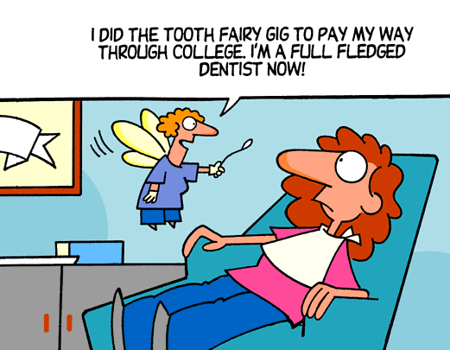
Verimli Ders Çalışmayı öğrenmek istiyor musunuz?

Slide 17
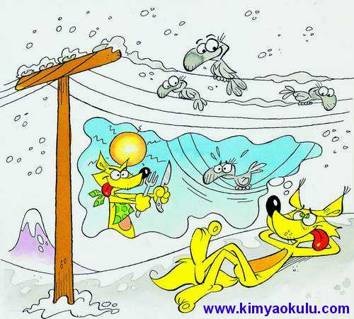
Su düşünmek, susuzluğunuzu gidermez.
Odun düşünmek, sizi ısıtmaz.
İnsanın bir şeyi sadece düşünmesi ve istemesi onu hedefine ulaştırmaz.

Slide 18
ÖĞRENME
Anlamak+Hatırlamak+Uygulamak
AŞAMALARINDAN
OLUŞUR..

Slide 19
UNUTMAYINIZ….!!!!
SINIFTA [EĞİTİM ORTAMINDA] ÖĞRENCİ;
Okuduklarının ...................... % 10’unu,
Duyduklarının ...................... % 20’sini,
Gördüklerinin ...................... % 50’sini,
Görüp duyduklarının ................... % 70’ini,
Pratik yaparak tekrar ettiklerinin % 80’ini,
Başkalarına öğrettiklerinin.......... % 95’ini,
HATIRLAYABİLİR….!!!!!!

Slide 20
NEDEN TEKRAR YAPMAM
GEREKİR…?
Düzenli tekrar yapmazsanız, öğrendiklerinizi unutursunuz ve yeni öğrendiğiniz bilgiler ile bağlantı kurmanız güçleşir.
Tekrar yapmayıp biriktirilen bilgi ders çalışma isteğinizin azalmasına neden olur.
Unutmuş olduğunuz bilgileri yeniden öğrenmek için tekrar çaba sarf etmeniz gerekir.
(tekrarlarınız günlük, haftalık ve aylık olabilir)
“Tekrar zamanı kısaltır, hatayı azaltır.”

Slide 21
DERSİ DERSTE ÖĞRENEBİLİRSİNİZ
Öğretmene konu ile ilgili soru sorun.
Anlatılanları derste öğrenemediğiniz zaman dersten sonra öğretmeninizden veya bir arkadaşınızdan öğrenmeye çalışın
O gün derste öğreneceğiniz konuları okuyarak gelin
Dersten önce konuları okurken yanıtlanmasını isteyeceğiniz soruların neler olabileceğini düşünün.Soru-cevap şeklinde dinlemenin ve okumanın daha iyi öğrenme sağlamaktadır.
Not tutun.Böylece ders boyunca uyanık kalır,dikkatinizi derse yoğunlaştırır,aktif olarak derse katılır,sonuçların geri bildirimini alırsınız.HERŞEYİ HAFIZAMIZDA TUTAMAYIZ AMA YAZILI BİLGİLER KALICIDIR.

Slide 22
Öğretmenden daha yavaş anlatmasını ya da tekrar etmesini isteyebiliriz.
Notlarınızı not kağıdına küçük küçük ve sıkıştırarak almayın.
Mümkünse notlarınızı deftere yazın. Kağıtların kaybolma veya karışma olasılığı vardır.
Anlatılanları kaçırırsanız bir çizgi veya nokta nokta koyarak kaldığınız yerden devam edin. Kaçırdıklarınızı daha sonra tamamlayın.
Devamsızlık yapmamaya özen gösterin.

Slide 23
PROGRAMLI ÇALIŞMA İLE ;
Daha az zamanda daha çok bilgiye ulaşabilirsiniz.
Ders dışındaki faaliyetlere daha fazla zaman ayırabilirsiniz.

Slide 24

ÖĞRENMENİN ŞARTLARI
Planlı Çalışmayı
Anlatayım Sana:
Plan Nedir?
UYANIKLIK VE DİKKAT
MOTİVASYON
AKTİF KATILIM
Hangi derse nereden nasıl başlayacağınızı bilemediğiniz yada çalışmaya başlamak için karar veremediğiniz, kararsızlık ve karışıklık durumları ancak hangi dersi ne zaman çalışacağınızı belirli bir sıraya koymakla yani “karar vermekle” ortadan kalkar.
İşte çalışmada “PLAN” “neyi”, “nasıl”, “ne zaman” ve “nerede çalışacağınızı önceden belirlemek demektir.
PLANLI VE PROGRAMLI ÇALIŞMAK

Slide 25
PLANLI ÇALIŞMA
PLAN
AYLIK
GÜNLÜK
HAFTALIK

Slide 26
BİR ÇALIŞMA PROGRAMINDA
Uykuya ayrılan zamanı
Okul ve ya dershaneye ayrılan zaman
Çalışma için ayırdığınız süre
Dinlenme ve eğlenme için ayrılan zaman
Tekrarlar için ayrılan zaman
Hangi ders ve konunun çalışılacağı
SORULARININ CEVAPLARI BULUNMALIDIR

Slide 27

ZAMANI DOĞRU KULLANABİLME
UNUTMAYIN…!
“Bir insanın başarısı ile başarısızlığı arasındaki ayırıcı çizgi, zamanını ne kadar iyi yönettiği konusunda ortaya çıkar”

Slide 28
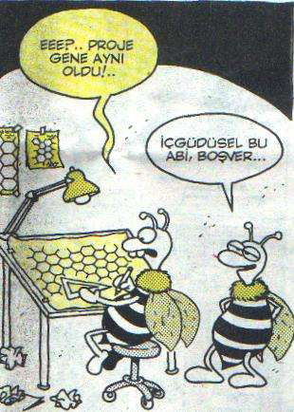
ZAMANI DOĞRU KULLANABİLME
Her gün yapılan rutin
işleri hep aynı saatte
yapmak, o işleri hızlı,
pratik ve kolay yapmayı
sağlar.

Slide 29
NASIL BİR ZAMANLAMA,
DERS ÇALIŞIRKEN
SİZE EN YÜKSEK VERİMİ SAĞLAR?
40’ + 10’ + 10’ = 60’
Çalışma
Tekrar
Dinlenme

Slide 30
Ders çalışma programını dengeli yapınız. Sevdiğiniz veya başardığınız derslere ayırdığınız süre kadar diğer derslerde zaman ayırınız.
Öğrenmekte veya başarmakta güçlük çektiğiniz dersleri en iyi öğrendiğiniz zamanlarda çalışmaya özen gösteriniz.
Haftalık programlarınızda sadece ders çalışmalara değil varsa hobilerinize de yer veriniz.

Slide 31
Çalışacağınız dersleri planlarken, okuma yolu ile öğrenilecek Tarih, Türkçe gibi derslere çalışmanın başında yer vermek yararlı olur, böylece zihin yorulmadan yoğun okuma gerektiren konular daha iyi anlaşılır.
Çalışmalarınızda çeşitliliğe yer verin, uzun saatler boyu tek bir ders çalışmak yerine, bu zamanı bloklar halinde değişik derslere ve konulara ayırın..
Çalışma zamanınızı yavaş yavaş arttırmalısınız.
Ödevlerin çalışmanın sonunda yapılması öğrenilenlerin tekrar edilmesini sağlar.

Slide 32
Okumayı Verimli Hale Getirmek
Okumak, öğrenmenin en önemli yollarından biridir. Hızlı ve anlayarak okumak için her gün okuma yapılmalıdır.
Okuma hızı okunulan materyale göre ayarlanmalıdır (roman, ders kitabı vb.)
İlgi çeken ve önemli görülen yerlerin altının çizilmesi hem dikkati toplar hem de tekrar yaparken kolaylık sağlar.
Sessiz okuma, okuma hızını artırdığı gibi anlamayı da kolaylaştırır.
Okuma alışkanlığı kazanmak için gazete, öykü ve ilgi duyulan romanlar seçilebilir.
LYS
Notes:
32

Slide 33
SUNUMUMUZ BİTMİŞTİR
BAŞARILAR

